Slide 1

课程《人工智能原理与技术》
第二章 知识表达与推理

Slide 2
目录
知识表示方法
命题逻辑与谓词逻辑
01
02
03
04
归结原理及应用
逻辑推理案例

Slide 3
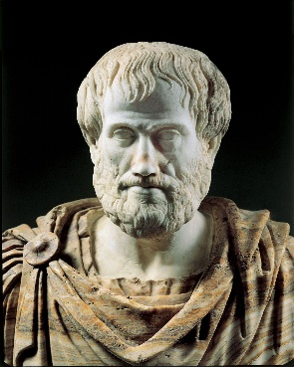
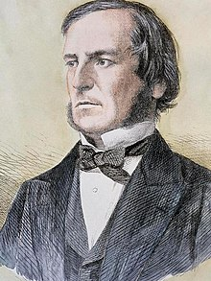
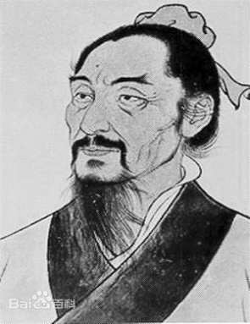
什么是逻辑：进行正确推理和充分论证的研究
逻辑关心的问题
符号主义人工智能(symbolic AI)就是脱胎于逻辑推理
从一个或若干前提出发，是否存在一个有效的论证或推理来支持所得到的结论，也就是说在前提和结论之间架构逻辑结构的桥梁。
逻辑是研究推理的一门科学，“逻辑”这一单词起源于希腊单词“logos”，表示原因、话语和演讲，其内涵非常类似汉语的“道”，本意都和说话有关，延伸出“道理”之义。
逻辑与推理是人工智能的核心问题。人类思维活动的一个重要功能就是设定一些逻辑规则，然后进行分析，如通过归纳和演绎等手段对现有观测现象由果溯因（归纳）或由因溯果（推理），从观测现象中得到结论。
亚里士多德
三段论
Syllogism
deductive reasoning
布尔
数理逻辑
algebraic logic
the law of thought
墨翟
名、辞、说
Notes:
正文

Slide 4
认知基石和燃料是规范化的逻辑知识
认知这个单词“cognition”来源于拉丁语“cognitio”，表示学习和知识。古希腊哲学认为人类理解世界的途径源于“学习技能”和“解释已得知识”两种途径，从而“开始知道”。
早在13世纪末，加泰罗尼（现西班牙境内）诗人、哲学家、逻辑学家雷蒙·卢尔（Ramon Llull）提出了对知识进行规范化描述的“知识树（Tree of Knowledge）或科学树（Tree of Science）”，这是目前最早的一种对知识进行规范化表示的努力。这种知识树的表示方法深刻影响了莱布尼兹（Leibnitz）所提出的“人类思想字母表（alphabet of human thought）”，即对规范化表达知识按照规则进行组合等操作，就可构造思想机器，实现思维的计算。
目前代表性知识表达方法有命题逻辑、谓词逻辑、产生式规则（production rule）、框架(frame)表示法以及知识图谱等。
Notes:
正文

Slide 5
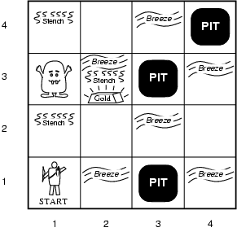
Wumpus world
Wumpus世界环境：
由多个房间组成并连接起来的山洞。
在洞穴某处隐藏着一只Wumpus，会吃掉进入它房间的任何人。Wumpus周围有臭气Stench
某些房间是无底洞PIT，任何人漫游到这些房间都会被无底洞吞噬。无底洞周围有微风Breeze
生活在该环境的唯一希望是存在发现一堆金子的可能性。
Agent：
可以移动到相邻房间，可以射杀Wumpus，但是只有一支箭。

Slide 6
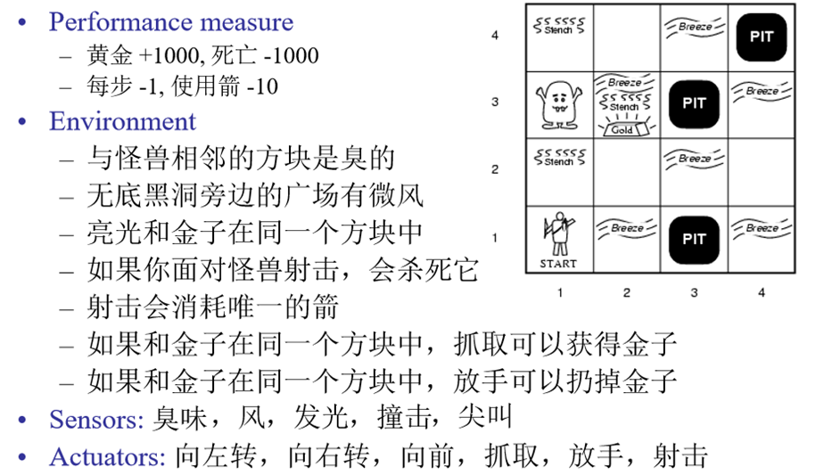
Wumpus world PEAS description
a percept
[Stench, Breeze, Glitter, Crash, Yell]

Slide 7
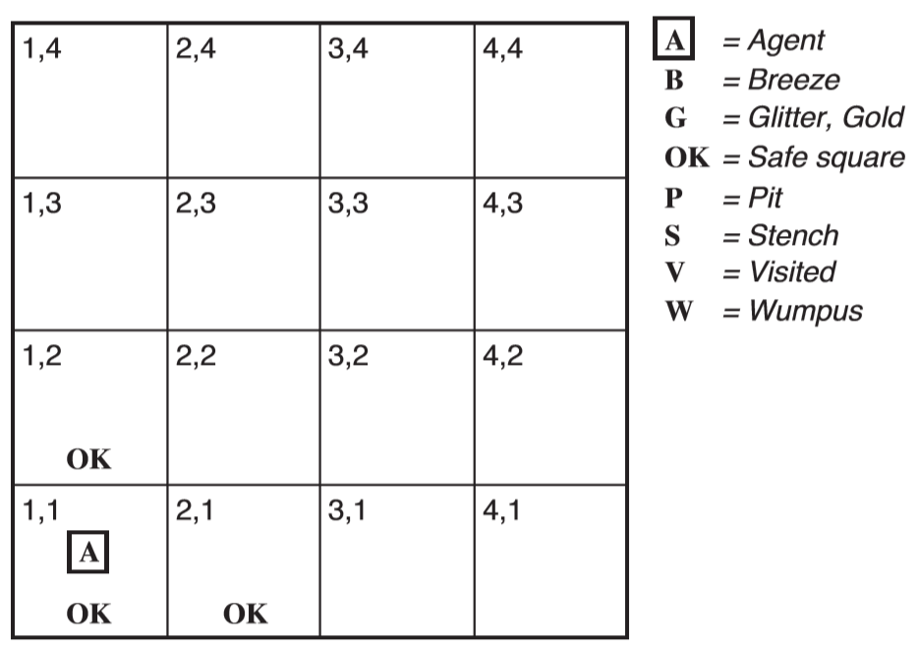
Exploring a wumpus world
首先，定义感知(状态描述)： [Stench, Breeze, Glitter, Crash, Yell]
The ﬁrst percept is [None,None,None,None,None]
conclude [1,2] and [2,1] are OK
Action：[2,1]

Slide 8
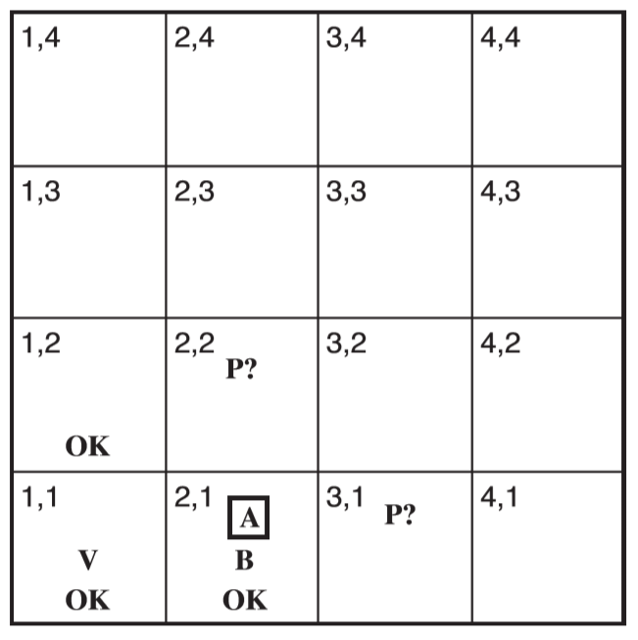
Exploring a wumpus world
there must be a pit in [2,2] or [3,1] or both
percept [None,Breeze,None,None,None] in [2,1]
Action：[1,2]

Slide 9
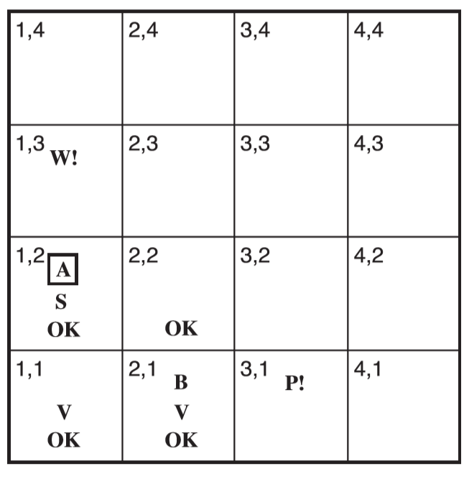
Exploring a wumpus world
wumpus is in [1,3].
the lack of a breeze in [1,2] implies no pit in [2,2]
neither a pit nor a wumpus in [2,2], so it is OK
pit in [3,1]
percept [Stench,None,None,None,None] in [1,2]
Action：[2,2]

Slide 10
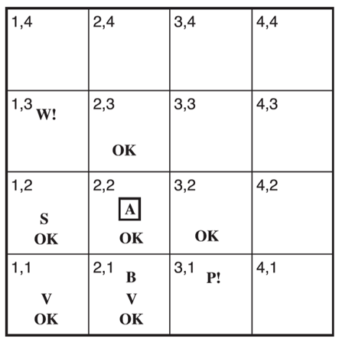
Exploring a wumpus world
[2,3] is OK
[3,2] is OK
percept [None,None,None,None,None] in [2,2]
Action：[2,3]

Slide 11
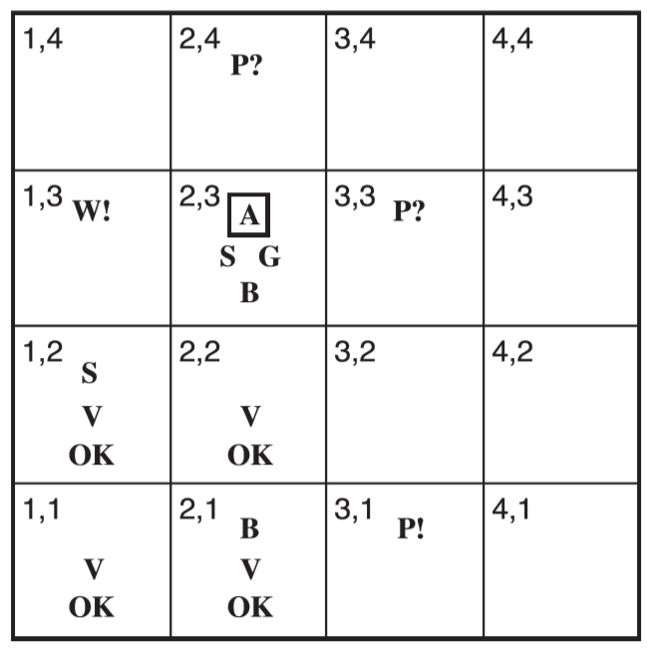
Exploring a wumpus world
the agent detects a glitter, so it should
grab the gold and then return home.
percept [Stench,Breeze,Glitter,None,None] In [2,3]

Slide 12
知识表示方法
命题逻辑与谓词逻辑
01
02
03
04
归结原理及应用
逻辑推理案例

Slide 13

命题逻辑
定义 命题：确定为真或为假的陈述句
命题通常用小写符号来表示，如$p$或者$q$。命题总是具有一个“真值”，它只有两种可能性：真或假，分别用符号T（True）和F（False）表示。只有具有确定真值的陈述句才是命题，无法判断真或假的描述性句子不能作为命题
北京是中国的首都 （，真命题）
请出去 （，祈使句）
您去开会吗? （ ，疑问句）
13能被6整除 （ ， 假命题）
这座山真高啊！（ ，感叹句）
我正在说谎 （ ，悖论）
原子命题：不包含其他命题作为其组成部分的命题，又称简单命题。
Notes:
解释说明

Slide 14
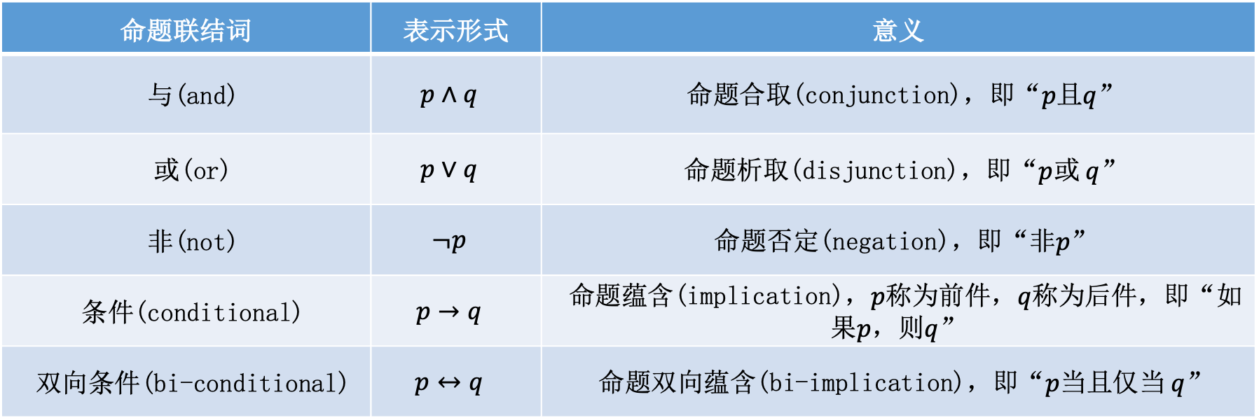
命题逻辑
定义 复合命题：包含其他命题作为其组成部分的命题
命题联结词 | 表示形式 | 意义
与(and) | $$p∧q$$ | 命题合取(conjunction)，即“$p$且$q$”
或(or) | $$p∨q$$ | 命题析取(disjunction)，即“$p$或$q$”
非(not) | $$¬p$$ | 命题否定(negation)，即“非$p$”
条件(conditional) | $$p→q$$ | 命题蕴含(implication)，$p$称为前件，$q$称为后件，即“如果$p$，则$q$”
双向条件(bi-conditional) | $$p↔q$$ | 命题双向蕴含(bi-implication)，即“$p$当且仅当$q$”
五种主要的命题联结词
Notes:
表格

Slide 15
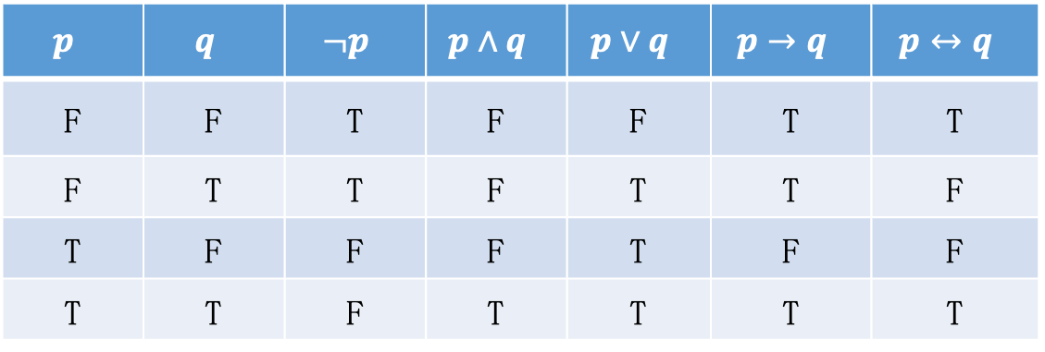

命题逻辑
主要联结词构成的复合命题的真值表及其涵义说明
条件命题联结词中前件为假时，无论后件取值如何，复合命题均为真。
“如果$p$，则$q$（$p→q$）”定义的是一种蕴含关系，也就是命题$q$包含命题$p$（$p$是$q$的子集）。$p$不成立相当于$p$是一个空集，而空集是任何集合的子集。因此，当$p$不成立时，“如果$p$，则$q$（$p→q$）”恒为真。
$$p$$ | $$q$$ | $$¬p$$ | $$p∧q$$ | $$p∨q$$ | $$p→q$$ | $$p↔q$$
F | F | T | F | F | T | T
F | T | T | F | T | T | F
T | F | F | F | T | F | F
T | T | F | T | T | T | T
五种主要联结词构成的复合命题的真值表
Notes:
表格

Slide 16
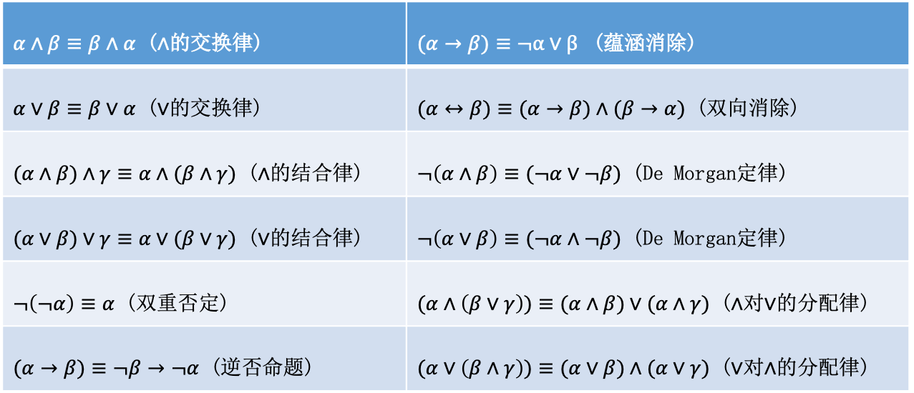

命题逻辑
定义逻辑等价：具有相同的真假结果，一般用$≡$来表示
给定命题$p$和命题$q$，如果$p$和$q$在所有情况下都具有相同的真假结果，那么$p$和$q$在逻辑上等价，一般用$≡$来表示，即$p≡q$。
逻辑等价为命题进行形式转换带来了可能。基于命题转换，我们不再需要逐一列出 $p$和$q$的真值表来判断两者是否在逻辑上等价，而是可直接根据已有逻辑等价公式来判断$p$和$q$在逻辑上是否等价。
$α∧β≡β∧α$ ($∧$的交换律) | $(α→β)≡¬α∨β$ (蕴涵消除)
$α∨β≡β∨α$ ($∨$的交换律) | $(α↔β)≡(α→β)∧(β→α)$ (双向消除)
$(α∧β)∧γ≡α∧(β∧γ)$ ($∧$的结合律) | $¬\left(α∧β\right)≡(¬α∨¬β)$ (De Morgan定律)
$(α∨β)∨γ≡α∨(β∨γ)$ ($∨$的结合律) | $¬\left(α∨β\right)≡(¬α∧¬β)$ (De Morgan定律)
$¬\left(¬α\right)≡α$ (双重否定) | $(α∧\left(β∨γ\right))≡(α∧β)∨(α∧γ)$ ($∧$对$∨$的分配律)
$(α→β)≡¬β→¬α$ (逆否命题) | $(α∨\left(β∧γ\right))≡(α∨β)∧(α∨γ)$ ($∨$对$∧$的分配律)
一些逻辑等价的例子
Notes:
表格

Slide 17
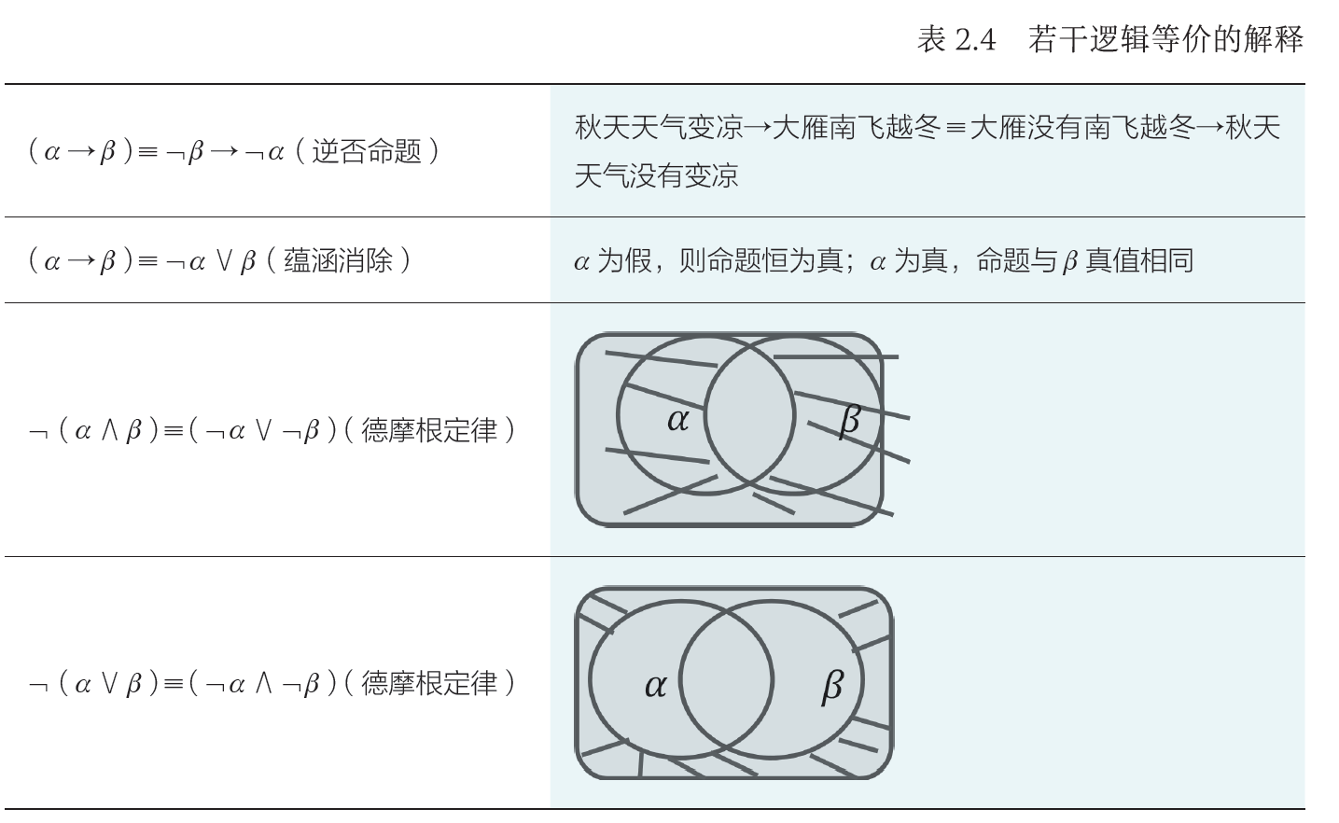
命题逻辑
若干逻辑等价的解释
Notes:
表格

Slide 18
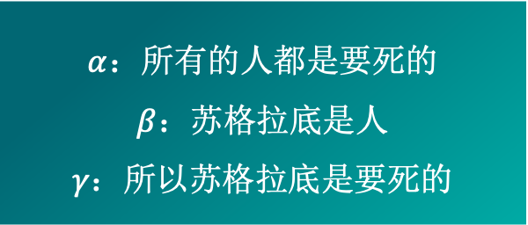
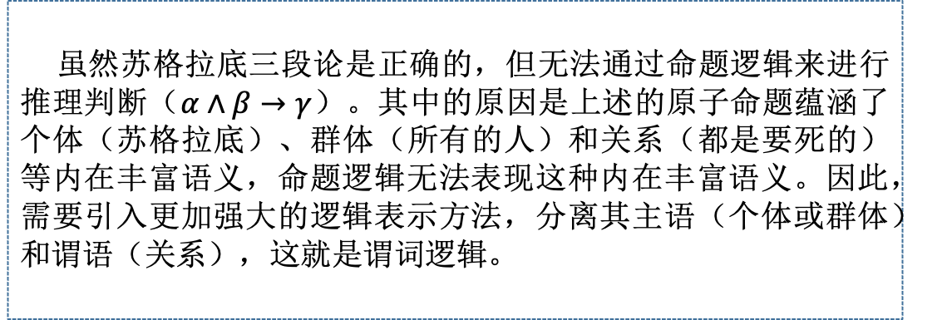
为什么要从命题逻辑到谓词逻辑
在命题逻辑中，原子命题是最基本的单位。由原子命题出发，通过使用命题联结词，构成复合命题。命题逻辑只能把复合命题分解为简单命题（即原子命题），无法对原子命题所包含的丰富语义（如个体、部分或全体等）进行刻画。因此，命题逻辑无法表达局部与整体、一般与个别的关系
$α$：所有的人都是要死的
$β$：苏格拉底是人
$γ$：所以苏格拉底是要死的
虽然苏格拉底三段论是正确的，但无法通过命题逻辑来进行推理判断（$α∧β→γ$）。其中的原因是上述的原子命题蕴涵了个体（苏格拉底）、群体（所有的人）和关系（都是要死的）等内在丰富语义，命题逻辑无法表现这种内在丰富语义。因此，需要引入更加强大的逻辑表示方法，分离其主语（个体或群体）和谓语（关系），这就是谓词逻辑。
苏格拉底三段论
无法用命题逻辑来表示苏格拉底三段论
Notes:
解释说明

Slide 19
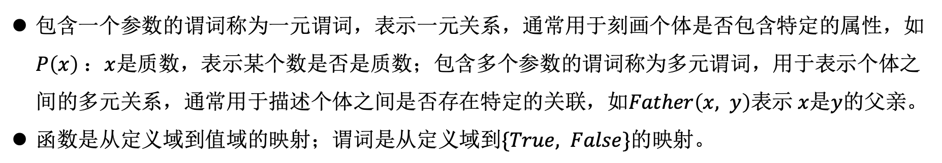
谓词逻辑
定义 谓词逻辑：刻画主体（个体和群体）之间逻辑关系的方法
在谓词逻辑中，将原子命题进一步细化，分解出个体、谓词和量词，来表达个体与总体的内在联系和数量关系，这就是谓词逻辑的研究内容。
个体：个体是指所研究领域中可以独立存在的具体或抽象的概念。
谓词：谓词是用来刻画个体属性或者描述个体之间关系存在性的元素，其值为真或为假
包含一个参数的谓词称为一元谓词，表示一元关系，通常用于刻画个体是否包含特定的属性，如$P\left(x\right)$：$x$是质数，表示某个数是否是质数；包含多个参数的谓词称为多元谓词，用于表示个体之间的多元关系，通常用于描述个体之间是否存在特定的关联，如$Father\left(x, y\right)$表示$x$是$y$的父亲。
函数是从定义域到值域的映射；谓词是从定义域到$\{True, False\}$的映射。
Notes:
表格

Slide 20
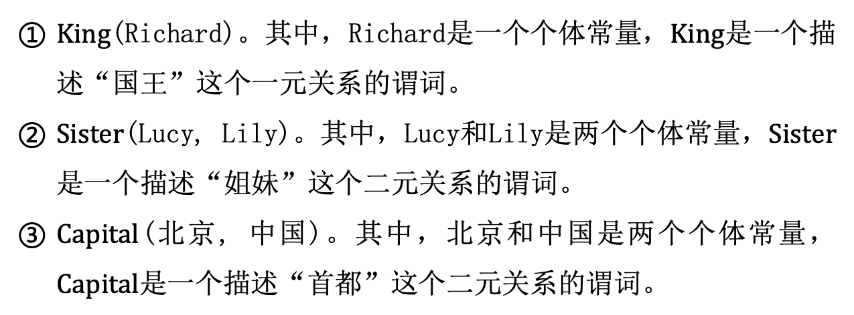
谓词逻辑
从自然语言描述到谓词描述
Richard是国王
Lucy和Lily是姐妹
北京是中国的首都
$King$(Richard)。其中，Richard是一个个体常量，$King$是一个描述“国王”这个一元关系的谓词。
$Sister$(Lucy, Lily)。其中，Lucy和Lily是两个个体常量，$Sister$是一个描述“姐妹”这个二元关系的谓词。
$Capital$(北京, 中国)。其中，北京和中国是两个个体常量，$Capital$是一个描述“首都”这个二元关系的谓词。
Notes:
表格

Slide 21
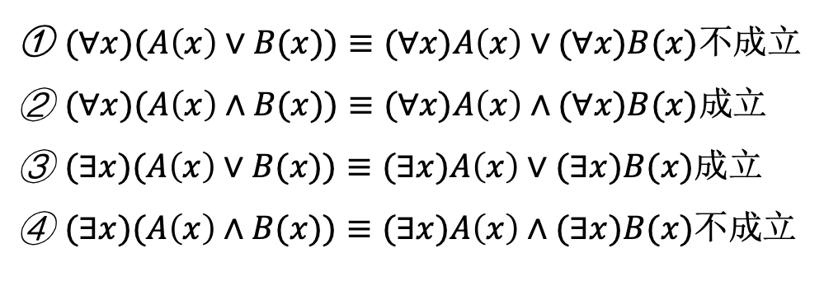
谓词逻辑
定义 全称量词和存在量词
全称量词：全称量词表示一切的、所有的、凡是、每一个等，用符号∀表示
存在量词：存在量词表示存在、有一个、某些等，用符号∃表示
$∀x$表示定义域中的所有个体，$(∀x)P(x)$表示定义域中的所有个体具有性质$P$；$∃x$表示定义域中存在一个或若干个个体，$(∃x)P(x)$表示定义域中存在一个个体或若干个体具有性质$P$。
$(∀x)(A\left(x\right)∨B(x))≡(∀x)A\left(x\right)∨(∀x)B(x)$不成立
$(∀x)(A\left(x\right)∧B(x))≡(∀x)A\left(x\right)∧(∀x)B(x)$成立
$(∃x)(A\left(x\right)∨B(x))≡(∃x)A\left(x\right)∨(∃x)B(x)$成立
$(∃x)(A\left(x\right)∧B(x))≡(∃x)A\left(x\right)∧(∃x)B(x)$不成立
Notes:
表格

Slide 22
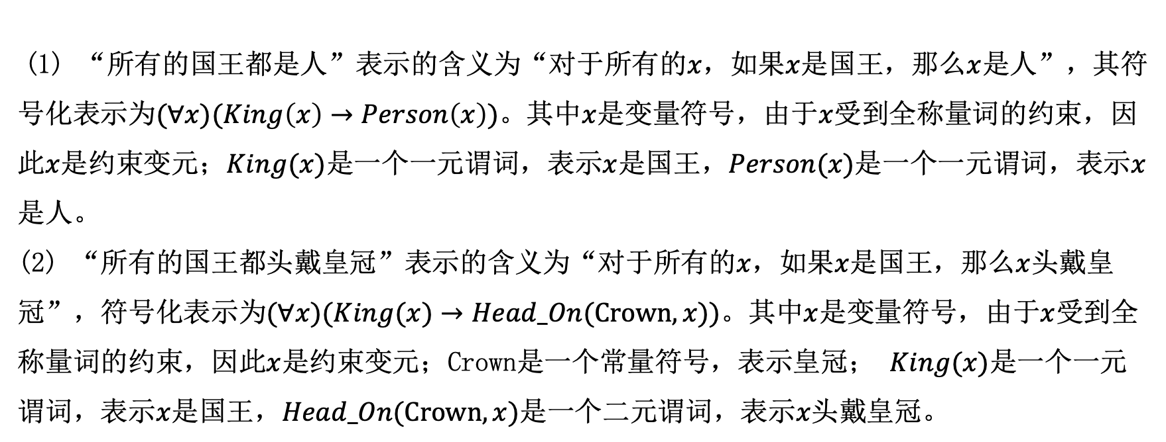
谓词逻辑
从自然语言描述到谓词描述
所有的国王都是人
所有的国王都头戴皇冠
(1) “所有的国王都是人”表示的含义为“对于所有的$x$，如果$x$是国王，那么$x$是人”，其符号化表示为$(∀x)(King\left(x\right)→Person\left(x\right))$。其中$x$是变量符号，由于$x$受到全称量词的约束，因此$x$是约束变元；$King(x)$是一个一元谓词，表示$x$是国王，$Person(x)$是一个一元谓词，表示$x$是人。
(2) “所有的国王都头戴皇冠”表示的含义为“对于所有的$x$，如果$x$是国王，那么$x$头戴皇冠”，符号化表示为$(∀x)(King(x)→Head_On(Crown, x))$。其中$x$是变量符号，由于$x$受到全称量词的约束，因此$x$是约束变元；Crown是一个常量符号，表示皇冠； $King(x)$是一个一元谓词，表示$x$是国王，$Head_On(Crown, x)$是一个二元谓词，表示$x$头戴皇冠。
Notes:
表格

Slide 23
知识表示方法
命题逻辑与谓词逻辑
01
02
03
04
归结原理及应用
逻辑推理案例

Slide 24
归结原理及应用-一阶逻辑化为子句
1.为什么要化为子句
(∀x){[¬P(x)∨Q(x)]→(∃y)[S(x,y)∧Q(x)]}∧(∀x)[P(x)∨B(x)]
初始公式
目标公式
规格化
规格化
初始子句集
易；简
目标子句

Slide 25
归结原理及应用-一阶逻辑化为子句
子句概念
谓词逻辑中，把原子公式及原子公式的否定统称为文字
【定义4.1】任何组成合取范式的析取式称为子句。
例如P∨Q、¬P（x，f(x)，y）∨Q(y)∨R(f(x)) 都是子句
【定义4.2】不包含任何文字的子句称为空子句，表示为NIL
由于空子句不包含有文字，它不能被任何解释满足，所以空子句是永假的，不可满足的
由子句构成的集合称为子句集
一阶逻辑中，任何一个一阶逻辑公式都可以化成一个子句集

Slide 26
归结原理及应用-一阶逻辑化为子句
将一阶逻辑公式化为子句集的步骤：
(1) 消蕴含和等价：利用P→Q = ¬P∨Q；P↔Q =（P∧Q）∨（¬P∧¬Q）等价关系消去蕴含符“→”和双条件符“↔”
(2)否定内移：利用¬¬P = P；¬（P∨Q）= ¬P∧¬ Q；¬（P∧Q）= ¬P∨¬ Q；¬(∃x)P = (∀x)(¬P)；¬(∀x)P = (∃x)(¬P)等价关系把否定符号“¬”移到紧靠谓词位置上
(3)变量标准化：利用(∀x)P（x）= (∀y)P（y）；(∃x)P（x）= (∃y)P（y）等价关系将变量标准化，即使每个量词采用不同的变量

Slide 27
归结原理及应用-一阶逻辑化为子句
将一阶逻辑公式化为子句集的步骤：
(4) 消去存在量词∃：
如果存在量词不在任何一个全称量词的辖域内，则该存在量词不依赖于任何其它的变量，因此可用一个新的个体常量代替 如将(∃x)P（x）化为P(A)
如果存在量词是在全称量词的辖域内（如在公式(∀y)（(∃x)P（x，y））中，变量x的取值依赖于变量y的取值）
由Skolem函数（f(y)）表示依赖关系 注意，函数名应是原合式公式中没有的。

Slide 28
归结原理及应用-一阶逻辑化为子句
将一阶逻辑公式化为子句集的步骤：
(5)将公式化为前束形：把所有全称量词移到公式的左边，并使每个量词的辖域包含这个量词后面的整个部分，所得的公式称为前束形
(6)化为合取范式:利用P∨（Q∧R）=（P∨Q）∧（P∨R）；
（P∧Q）∨（P∧R）= P∧（Q∨R）等价关系将母式化为合取范式（子句的合取式）
(7)略去全称量词：母式中的变量都是全称量词量化的变量
(8)消去合取符号∧，把母式用子句集表示
如：P∧Q可表示为成子句集： P Q
(9)子句变量标准化：重新命名变量，使每个子句中的变量符号不同

Slide 29
归结原理及应用-一阶逻辑化为子句
讲下列一阶逻辑表示化为子句：
【例】将(∀x){[¬P(x)∨¬Q(x)]→(∃y)[S(x,y)∧Q(x)] }∧(∀x)[P(x)∨B(x)] 化成子句集
转换过程遵照上述9个步骤：
(1)(∀x){¬[¬P（x）∨¬Q(x)]∨(∃y)[S(x，y)∧Q(x)]}∧(∀x)[P（x）∨B（x）]
(2)(∀x){[P（x）∧Q(x)]∨(∃y)[S(x，y)∧Q(x)]}∧(∀x)[P（x）∨B（x）]
(3)(∀x){[P（x）∧Q(x)]∨(∃y)[S(x，y)∧Q(x)]}∧(∀w)[P（w）∨B（w）]
(4)(∀x){[P（x）∧Q(x )]∨[S(x，f (x) ) ∧Q(x ) ]}∧(∀w)[ P（w）∨B（w）]

Slide 30
归结原理及应用-一阶逻辑化为子句
(5) (∀x)(∀w){[P（x）∧Q(x)]∨[S(x，f(x))∧Q(x)]}∧[P（w）∨B（w）]
(6) (∀x)(∀w){[P（x）∨S(x，f(x))]∧Q(x)∧[P（w）∨B（w）]}
(7) [P（x）∨S(x，f(x))]∧Q(x)∧[P（w）∨B（w）]
(8) 子句集为： P（x）∨S(x，f(x)）；Q(x)；P（w）∨B（w）
(9) 子句变量标准化后，最终的子句集为：
P（x）∨S（x，f(x)）；Q（y）；P（w）∨B（w）

Slide 31
归结原理
置换和合一
为了使用推理规则，如假言推理、假言三段论等，一个推理系统必须决定两个表达式是否相同或匹配：
两个表达式匹配当且仅当其语法是等价的
一个表达式的项可以是常量、变量或函数，合一就是寻找项对变量的置换而使表达式一致的过程，合一是人工智能中很重要的过程。
如，为了使公式P(x,f(y),B)与P(x,f(B),B ）匹配，可以用常量B代替变量y，从而使两个公式一致。 称为通个置换{B/y}就可使上述公式集合一。

Slide 32
归结原理
置换和合一
置换可用有序对的集合s={t₁/v₁，t₂/v₂，…，t_{n}/v_{n}}表示，其中t_{i}/v_{i}表示将表达式中所有的变量v_{i}都用项t_{i}代替，t_{i}可以是变量、常量或函数。
注意，一个变量不能用含有同一变量的项来代替，被置换的一定是变量
一般可用Es表示一个表达式E用一个置换s所得到的表达式的置换。
如：P（z，f（w），A）= （P（x，f（y），A））_{s}

Slide 33
归结原理
置换和合一
例如：有表达式P（x，f（y），A），通过不同的置换，可分别得到：
P（z，f（w），A）
相应的置换为 s1 = { z/x ，w/y }
P（x，f（B），A） 相应的置换为 s2 = { B/ y }
P（g(z)，f（B），A）
相应的置换为 s3 = { g(z)/x ，B /y }
P（C，f（B），A）
相应的置换为 s4 = { C/x ，B/y }

Slide 34
归结原理
归结原理
归结原理又称为消解原理，它是定理证明基础。
由谓词公式转化为子句集的过程中可以看出，在子句集中子句之间是合取关系，其中只要有一个子句不可满足，则子句集就不可满足。若一个子句集中包含空子句，则这个子句集一定是不可满足的。
归结原理就是基于这一认识提出来的。
【定义5.1】若P是原子谓词公式，则称P与¬P为互补文字 。

Slide 35
归结原理
一阶逻辑归结
在一阶逻辑中，子句中含有变量
为将归结原理应用于含有变量的子句，应找出一个置换，作用于给定的两个子句，使它们包括互补的文字，然后才能进行归结。
例1:子句集S={P(x)∨Q(x)，¬P(A)∨R(y)}，子句集中的两个子句不能直接归结，但若对子句集先进行置换s={A/x}，则两个子句分别为P(A)∨Q(A)和¬P(A)∨R(y)，这时再进行归结，归结结果为Q(A)∨R(y) 。

Slide 36
归结原理
【定义5.2】设C₁和C₂是两个没有相同变量的子句，并分别表示成两个文字集合{L_{i}}和{M_{i}}，{l_{i}}是{L_{i}}的一个子集，{m_{i}}是{M_{i}}的一个子集，若s是集合{l_{i}}和{¬m_{i}}的并集的最简合一者，则称
C₁₂ = {{L_{i}}-{l_{i}}}_{s}∨{{M_{i}}-{m_{i}}} _{s}
为C₁和C₂的归结式。
当两个子句作归结时，子集{l_{i}}和{m_{i}}的选取可能有多种形式，所以得到的归结式不是唯一的。

Slide 37
归结原理
例2: 设有两个子句P(A)∨¬Q(x)∨R(x)和¬P(y)∨Q(B)，则由如下两种归结方法：
① 取{l_{i}}={P(A)}，{m_{i}}={¬P(y)}，{l_{i}}和{¬m_{i}}的最简合一者为s={A/y}，此时归结结果为¬Q(x)∨R(x)∨Q(B)
② 取{l_{i}}={¬Q(x)}，{m_{i}}={Q(B)}，{l_{i}}和{¬m_{i}}的最简合一者为s={B/x}，此时归结结果为P(A)∨R(B)∨¬P(y)
注意：在求归结式时，不能同时消去两个互补文字对，消去两个互补文字对所得的结果不是两个亲本子句的逻辑推论。

Slide 38
归结原理
例2的归结过程：
P(A) ∨¬ Q(x)∨R(x)
¬ P(y) ∨Q(B)
P(A) ∨¬ Q(x)∨R(x)
¬ P(y) ∨Q(B)
s={A/ y }
s={B/ x }
¬ Q(x)∨R(x) ∨Q(B)
P(A) ∨R(B) ∨ ¬ P(y)

Slide 39
归结原理
归结反演
难；繁
初始公式
目标公式
永真：半可判定的
初始子句集
目标子句
初始子句集
可判定的！
空子句

Slide 40
归结原理
归结反演
归结反演就是利用归结和反演实现定理的证明
具体过程：
(1) 将定理证明的前提谓词公式转化为子句集F
(2) 将求证的目标表示成合适的谓词公式G（目标公式）
(3) 将目标公式的否定式¬G转化成子句的形式，并加入到子句集F中，得到子句集S
(4) 应用归结原理对子句集中的子句进行归结，并把每次归结得到的归结式都并入S中。如此反复进行，若归结得到一个空子句NIL，则停止归结→ 证明了G为真

Slide 41
归结原理的应用
应用归结原理进行定理证明
步骤：
设要被证明的定理可用谓词公式表示为如下的形式：
A₁∧A₂∧…∧A_{n}→B
(1)首先否定结论B，并将否定后的公式～B与前提公式集组成如下形式的谓词公式：
G= A₁∧A₂∧…∧A_{n}∧～B
(2) 求谓词公式G的子句集S。
(3) 应用归结原理，证明子句集S的不可满足性。

Slide 42
归结原理的应用
例6.1】
已知前提为F:(∀x){[P(x,y)∧Q(y)]→(∃y)[R(y)∧S(x,y)]}
求证结论G:¬(∃x)R(x)→(∀x)(∀y)[P(x,y)→¬Q(y)]成立
证明：先按前面所讲的方法将前提和结论化为子句集：
前提F所对应的子句集为：¬P(x,y)∨¬Q(y)∨R(f(x))
¬ P(x,y)∨¬Q(y)∨S(x, f(x))
结论G否定对应子句集为：¬R(z)； P(A,B)；Q(B)

Slide 43
归结原理的应用
归结过程如下：
¬ P(x,y) ∨¬ Q(y) ∨R(f(x))
¬ R(z)
{f(x)/ z}
¬ P(x,y) ∨¬ Q(y)
P(A,B)
{A/x,B/y}
¬ Q(B)
Q(B)
NIL

Slide 44
归结原理的应用
例6.2.已知:某些病人喜欢所有的医生，
没有一个病人喜欢任意一个骗子。
证明: 任意一个医生都不是骗子。
证明: 知识表示：令
P(x)：x是病人 D(x)：x是医生
Q(x)：x是骗子 L(x, y)：x喜欢y
A1: ∃x (P(x) ∧ ∀y(D(y)→L(x, y)))
A2: ∀x(P(x) →∀y(Q(y) →～L(x, y)))
B: ∀x(D(x) →～Q(x))
我们要证明B是A1和A2的逻辑结果，即公式A1∧A2∧～B是不可满足的。

Slide 45
归结原理的应用
A1=∃x (P(x) ∧ ∀y(～D(y) ∨ L(x, y)))
=∃x ∀y (P(x) ∧ (～D(y) ∨ L(x, y)))
---→ ∀y (P(a) ∧ (～D(y) ∨ L(a, y)))
A2=∀x(P(x) →∀y(～Q(y) ∨～L(x, y)))
=∀x(～P(x) ∨∀y(～Q(y) ∨～L(x, y)))
=∀x∀y (～P(x) ∨～Q(y) ∨～L(x, y))
～B=～(∀x(D(x) →～Q(x)))
=∃x (D(x) ∧Q(x))
---→ D(b)∧Q(b)
因此，公式A1∧A2∧～B的子句集为
S＝｛P(a),～D(y)∨L(a,y),～P(x)∨～Q(y)∨～L(x, y),D(b),Q(b)｝

Slide 46
归结原理的应用
S不可满足的归结演绎序列为：
P(a)
～D(y) ∨ L(a, y)
～P(x) ∨～Q(y) ∨～L(x, y)
D(b)
Q(b)
L(a, b) 由(2)、(4) mgu:{b/y}
～Q(y) ∨ ～L(a, y) 由(1)、(3) mgu:{a/x}
～L(a, b) 由(5)、(7) mgu:{b/y}
由(6)、(8)

Slide 47
归结原理的应用
利用归结原理求取问题答案
步骤：
（1）把已知前提条件用谓词公式表示出来，并化成相应的子句集，设该子句集的名字为S₁。
（2）把待求解的问题也用谓词公式表示出来，然后将其否定，并与一谓词ANSWER构成析取式。谓词ANSWER是一个专为求解问题而设置的谓词，其变量必须与问题公式的变量完全一致。
（3）把（2）中的析取式化为子句集，并把该子句集与S₁合并构成子句集S。
（4）对子句集S应用归结原理进行归结，在归结的过程中，通过合一，改变 ANSWER中的变元。
（5）如果得到归结式ANSWER，则问题的答案即在ANSWER谓词中。

Slide 48
归结原理的应用
例6.3. 任何兄弟都有同一个父亲，
John和Peter是兄弟，且John的父亲是David，
问:Peter的父亲是谁？
解 第一步：将已知条件用谓词公式表示出来，并化成子句集，那么要先定义谓词。
（1） 定义谓词：
设Father(x,y)表示x是y的父亲。
Brother(x,y)表示x和y是兄弟。

Slide 49
归结原理的应用
（2） 将已知事实用谓词公式表示出来。
F1 ：任何兄弟都有同一个父亲。
∀x∀y∀z (Brother(x,y)∧Father(z,x)→Father(z,y))
F2：John和Peter是兄弟。
Brother(John,Peter)
F3： John的父亲是David。
Father(David, John)
（3） 将它们化成子句集得：
S1={～Brother(x,y)∨～Father(z,x)∨Father(z,y),
Brother(John,Peter), Father(David,John)}

Slide 50
归结原理的应用
第二步：把问题用谓词公式表示出来，
并将其否定与谓词ANSWER作析取。
设Peter的父亲是u，则有：Father(u,Peter)。
将其否定与ANSWER作析取，得：
G：～Father(u,Peter)∨ANSWER(u)
第三步：将上述公式G化为子句集S2,并将S1和S2合并到S。
S2 ={～Father(u,Peter)∨ANSWER(u)}
S= S1∪S2

Slide 51
归结原理的应用
第四步：应用归结原理进行归结
（5）～Brother(John,y)∨Father(David,y)
（1）与（3）归结 σ={David/z,John/x}
（6）～Brother(John,Peter)∨ANSWER(David)
（4）与（5）归结σ={David/u,Peter/y}
（7）ANSWER(David) （2）与（6）归结
第五步：
得到了归结式ANSWER(David)，答案即在其中，所以u=David。
即Peter的父亲是David。

Slide 52
知识表示方法
命题逻辑与谓词逻辑
01
02
03
04
归结原理及应用
逻辑推理案例

Slide 53
案例1：破案推理
案例背景：
在某刑事案件中，一名侦探正在调查一桩盗窃案。已知：
盗窃发生在晚上。
犯罪嫌疑人要么是张三（ZhangSan），要么是李四（LiSi），但不可能是两人一起作案。
目击者证实：罪犯在案发时戴着黑色手套。
调查发现：张三家中有黑色手套，但李四没有。
另有证据表明：罪犯作案时必须会撬锁，但张三不会撬锁，而李四是锁匠。
由于犯罪现场没有强行进入的痕迹，说明罪犯是用撬锁进入的。
目标：使用归结原理进行逻辑推理，确定罪犯是谁。

Slide 54
案例1：破案推理
（2）谓词公式
在某刑事案件中，一名侦探正在调查一桩盗窃案。已知：
F1:罪犯只能是张三或李四：
Suspect(X) → (X = ZhangSan ∨ X = LiSi)
F2:罪犯戴黑色手套：
WearsGloves(X) → BlackGloves(X)
F3:张三有黑色手套，李四没有：
BlackGloves(ZhangSan)，¬BlackGloves(LiSi)
F4:罪犯必须会撬锁：
Criminal(X) → Lock (X)
F5:张三不会撬锁，李四是锁匠：
¬Lock (ZhangSan)，Lock (LiSi)
F6:罪犯作案时是通过撬锁进入的：CrimeEntry (Lock)
（1）定义谓词
Suspect(X)：X 是嫌疑人
BlackGloves(X)：X 有黑色手套
Criminal(X)：X 是罪犯
Lock(X)：X 会撬锁
WearsGloves(X)：X 戴黑色手套
CrimeEntry(Lock)：犯罪通过撬锁进入

Slide 55
案例1：破案推理
（3）子句集
步骤1：转化为子句集
S1 = {¬Suspect(X)∨(X = ZhangSan∨ X = LiSi), ¬WearsGloves(X)∨BlackGloves(X),BlackGloves(ZhangSan), ¬BlackGloves(LiSi), ¬Criminal(X)∨Lock(X), ¬Lock(ZhangSan),Lock(LiSi),CrimeEntry(Lock)}
步骤3：把析取式化为子句集，并合并到S1，形成S
将上述问题的析取式转换为子句集S2 ：
S2 = {¬Criminal(Y)∨ANSWER(Y)}
合并S1和S2 ：
S = S1∪S2
步骤2：把待求解的问题用谓词公式表示，并构成析取式
谁是罪犯？Criminal(Y)然后，我们取它的否定：
¬Criminal(Y)
并与谓词ANSWER(Y)结合形成析取式：
¬Criminal(Y)∨ANSWER(Y)

Slide 56
案例1：破案推理
（4）归结原理归结
步骤1:假设张三是罪犯Criminal(ZhangSan)，跟F4的子句归结，罪犯必须会撬锁：Lock(ZhangSan)
步骤2:已知张三不会撬锁（F5）：¬Lock(ZhangSan)，
与步骤1归结，矛盾（Lock (ZhangSan) 和 ¬Lock(ZhangSan)），
得出结论：张三不可能是罪犯, ¬Criminal(ZhangSan)。
步骤3:由于F1指出罪犯只能是张三或李四：Criminal(ZhangSan)∨Criminal(LiSi)
归结得到：Criminal(LiSi)
步骤4:归结到ANSWER
¬Criminal(Y)∨ANSWER(Y)
与步骤3归结：ANSWER(LiSi)
步骤5:李四是罪犯！

Slide 57
案例1：破案推理
Python实现：
# 定义规则和已知事实 def rules_and_facts(): # 规则1: 罪犯只能是张三或李四 def rule1(x): return x == "ZhangSan" or x == "LiSi" # 规则2: 罪犯必须戴黑色手套 def rule2(x): return f"WearsGloves({x}) → BlackGloves({x})" # 规则3: 张三有黑色手套，李四没有 def rule3(): return ["BlackGloves(ZhangSan)", "¬BlackGloves(LiSi)"] # 规则4: 罪犯必须会撬锁 def rule4(x): return f"Criminal({x}) → Lock({x})" # 规则5: 张三不会撬锁，李四是锁匠 def rule5(): return ["¬Lock(ZhangSan)", "Lock(LiSi)"] # 规则6: 罪犯作案时是通过撬锁进入的 def rule6(): return "CrimeEntry(Lock)" return rule1, rule2, rule3, rule4, rule5, rule6
# 归结推理过程 def reasoning(): rule1, rule2, rule3, rule4, rule5, rule6 = rules_and_facts() # 步骤1：假设张三是罪犯 suspect = "ZhangSan" print(f"假设 {suspect} 是罪犯") # 步骤2：根据规则4推导出张三必须会撬锁 print(f"根据规则4，罪犯必须会撬锁：Lock({suspect})") # 步骤3：根据事实，张三不会撬锁（规则5） print(f"已知张三不会撬锁：¬Lock({suspect})") # 步骤4：得出矛盾（Lock(ZhangSan) 和¬Lock(ZhangSan)） if "Lock(ZhangSan)" != "¬Lock(ZhangSan)": print(f"发生矛盾，推导出：¬Criminal(ZhangSan)") # 步骤5：通过排除法，得出罪犯只能是李四 print("由于张三被排除为罪犯，根据规则1，得出：Criminal(LiSi)") print("因此，李四是罪犯：Criminal(LiSi)")
# 执行推理过程 reasoning()

Slide 58
案例2：复杂自动驾驶场景推理与决策
案例背景：
在复杂的城市交叉路口，自动驾驶系统需要根据实时感知信息做出决策：
交通信号灯：红灯。
前方车辆：前方有一辆汽车正在变道，且其速度较快。
行人：行人在斑马线位置，距离车辆较近。
紧急情况：后方有急救车正在逼近，且正在发出警报声。
路况信息：前方有坑洼路段，限速为30km/h。
目标：通过归结原理推理出如何安全通过交叉口，避免发生碰撞，同时考虑紧急车辆的优先通行。

Slide 59
案例2：复杂自动驾驶场景推理与决策
（1）定义谓词
TrafficSignal(S, C)：信号灯 S 的状态为 C（红、绿、黄）
Stop(V)：车辆 V 停止
Proceed(V)：车辆 V 继续行驶
SlowDown(V)：车辆 V 减速
Near(V, O)：车辆 V 靠近对象 O（行人、前方车辆）
CrossRoadSignal(S, C)：表示交叉车道信号 S 的状态为 C
PedestrianNear(P)：行人 P 靠近斑马线
PedestrianFar(P)：行人 P 远离车辆。
VehicleChangLane(F)：前方车辆 F 变道
VehicleSpeed(F, S)：前方车辆 F 的速度为 S（快/慢）
EmergencyVehicle(EV)：急救车 EV 逼近。
SirenActive(EV)：急救车 EV 发出警报。
Yield(EV)：车辆需要让行急救车 EV
RoadCondition(R, C)：道路 R 的状态为 C（坑洼、限速等）
RoadSpeedLimit(R, S)：道路 R 的限速为 S
SpeedLimit(R, S)：道路 R 的限速为 S km/h。
Decision(V, A)：车辆 V 的决策为 A（停车、行驶、减速、让行）

Slide 60
案例2：复杂自动驾驶场景推理与决策
（2）谓词公式
F1：交通信号规则
如果信号灯是红灯，车辆应停车。
TrafficSignal(TrafficLight,Red)→Stop(Vehicle)
如果信号灯是绿灯，且没有行人在斑马线上，车辆可以行驶。
TrafficSignal(TrafficLight,Green)∧¬PedestrianNear(Pedestrian)→Proceed(Vehicle)
如果信号灯是黄灯，且距离交叉口较近，车辆应减速并准备停车。
TrafficSignal(TrafficLight,Yellow)∧Near(Vehicle,Intersection)→SlowDown(Vehicle)
如果交叉道口有交叉车道信号，且信号允许通行，车辆可以继续行驶。
CrossRoadSignal(CrosswalkSignal,Green)→Proceed(Vehicle)

Slide 61
案例2：复杂自动驾驶场景推理与决策
（2）谓词公式
F2：行人规则
如果行人处于斑马线上，且与车辆较近，车辆应停车。
PedestrianNear(Pedestrian) → Stop(Vehicle)
如果行人离车辆较远，车辆可以通过。
PedestrianFar(Pedestrian) → Proceed(Vehicle)
F3：前方车辆规则
如果前方车辆变道且接近，车辆应减速。
VehicleChangLane(FrontVehicle) ∧ Near(Vehicle, FrontVehicle) → SlowDown(Vehicle)
如果前方车辆速度过快，且车辆接近，车辆应减速。
VehicleSpeed(FrontVehicle, Fast) ∧ Near(Vehicle, FrontVehicle) → SlowDown(Vehicle)

Slide 62
案例2：复杂自动驾驶场景推理与决策
（2）谓词公式
F4：紧急车辆规则
如果后方有急救车且正在发出警报，其他车辆必须给急救车让路。
EmergencyVehicle(EV) ∧ SirenActive(EV)→ Yield(EV)
F5：路况信息规则
如果前方道路上有坑洼且限速为30km/h，车辆应减速。
RoadCondition(Pothole) ∧ RoadSpeedLimit(Road, 30) → SlowDown(Vehicle)
F6：车辆速度规则
如果车辆的速度超过限速，车辆应减速。
VehicleSpeed(Vehicle, Speed) ∧ Speed > SpeedLimit(Road，S) → SlowDown(Vehicle)

Slide 63
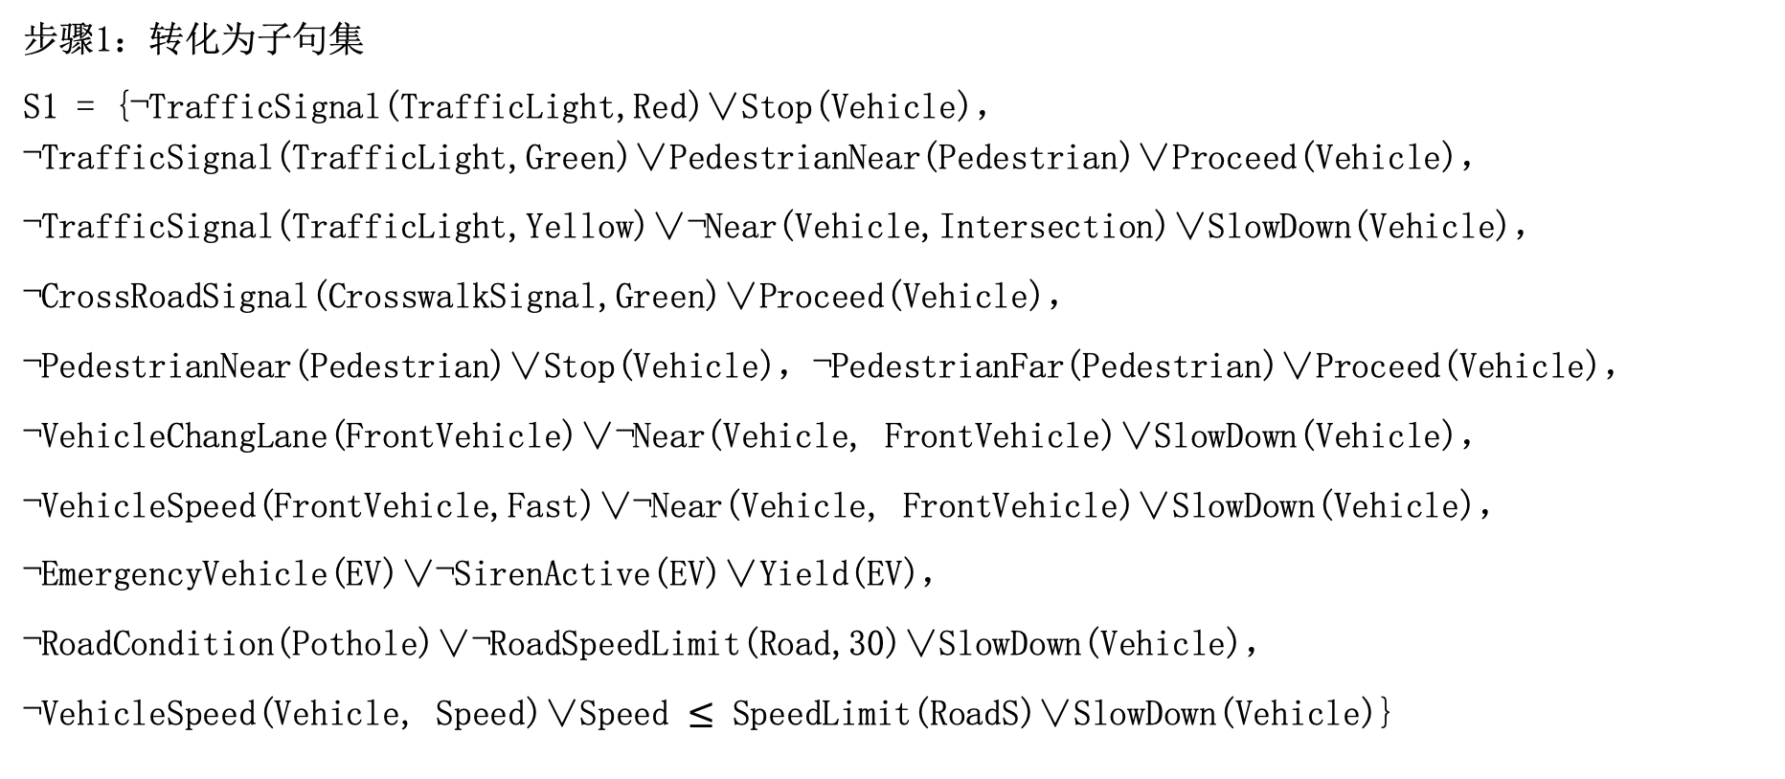
案例2：复杂自动驾驶场景推理与决策
（3）子句集
步骤1：转化为子句集
S1 = {¬TrafficSignal(TrafficLight,Red)∨Stop(Vehicle)， ¬TrafficSignal(TrafficLight,Green)∨PedestrianNear(Pedestrian)∨Proceed(Vehicle)，
¬TrafficSignal(TrafficLight,Yellow)∨¬Near(Vehicle,Intersection)∨SlowDown(Vehicle)，
¬CrossRoadSignal(CrosswalkSignal,Green)∨Proceed(Vehicle)，
¬PedestrianNear(Pedestrian)∨Stop(Vehicle)，¬PedestrianFar(Pedestrian)∨Proceed(Vehicle)，
¬VehicleChangLane(FrontVehicle)∨¬Near(Vehicle, FrontVehicle)∨SlowDown(Vehicle)，
¬VehicleSpeed(FrontVehicle,Fast)∨¬Near(Vehicle, FrontVehicle)∨SlowDown(Vehicle)，
¬EmergencyVehicle(EV)∨¬SirenActive(EV)∨Yield(EV)，
¬RoadCondition(Pothole)∨¬RoadSpeedLimit(Road,30)∨SlowDown(Vehicle)，
¬VehicleSpeed(Vehicle, Speed)∨Speed $≤$ SpeedLimit(RoadS)∨SlowDown(Vehicle)}

Slide 64
案例2：复杂自动驾驶场景推理与决策
（3）子句集
步骤2：把待求解的问题用谓词公式表示，并构成析取式
在当前环境下，自动驾驶车辆的最优决策是什么？
用谓词表示：Decision(V,A)取其否定：
¬Decision(V,A)
并与谓词 ANSWER(V,A) 结合形成析取式：
¬Decision(V,A)∨ANSWER(V,A)
步骤3：把析取式化为子句集，并合并到S1，形成S
将上述问题的析取式转换为子句集S2 ：
S2 = {¬Decision(V,A)∨ANSWER(V,A)}
合并S1和S2 ：
S = S1∪S2

Slide 65
案例2：复杂自动驾驶场景推理与决策
（4）归结原理归结
步骤1:假设TrafficSignal(TrafficLight,Red)，跟F1的子句归结，车辆应停车：Stop(Vehicle)
步骤2:假设行人靠近车辆PedestrianNear(Pedestrian)，跟F2的子句归结，车辆应停车：Stop(Vehicle)
步骤3:假设前方车辆变道且车速过快VehicleChangingLane(FrontVehicle)∧VehicleSpeed(FrontVehicle,Fast)，
跟F3的子句归结：SlowDown(Vehicle)，但由于车辆已经停下，减速推理不会影响当前行为。
步骤4:假设EmergencyVehicle(EV)∧SirenActive(EV)，跟F4的子句归结：Yield(EV)
步骤5:假设RoadCondition(Pothole)∧RoadSpeedLimit(Road, 30)，跟F5的子句归结：SlowDown(Vehicle)
由于步骤1和步骤2已经归结出 Stop(Vehicle)，此规则不会影响最终决策。
步骤6:假设VehicleSpeed(Vehicle,Speed)∧Speed>SpeedLimit(Road,S)，跟F6的子句归结：SlowDown(Vehicle)，
但车辆已经停车，减速无影响。
决策：Decision(Vehicle,Stop)∧Decision(Vehicle,Yield(EV))，即车辆停车且在急救车到达时给其让行。

Slide 66
案例2：复杂自动驾驶场景推理与决策
Python实现：
# 归结推理过程 def reasoning(): rule1, rule2, rule3, rule4, rule5, rule6 = rules_and_facts() # 假设已知事实 facts = { “TrafficSignal(Red)”: True, “PedestrianNear(Person1)”: True, “VehicleChangLane(FrontVehicle)”: True, “VehicleSpeed(FrontVehicle, Fast)”: True, “EmergencyVehicle(EV)”: True, “SirenActive(EV)”: True, “RoadCondition(Pothole)”: True, “RoadSpeedLimit(Road, 30)”: True } # 归结步骤 1：处理交通信号 if facts[“TrafficSignal(Red)”]: print(“步骤 1：交通信号是红灯，车辆应停车。”) decision = “Stop(Vehicle)” # 归结步骤 2：行人规则 if facts["PedestrianNear(Person1)"]: print("步骤 2：行人在斑马线上，车辆应停车。") decision = "Stop(Vehicle)" # 归结步骤 3：前方车辆规则 if facts["VehicleChangLane(FrontVehicle)"] and facts["VehicleSpeed(FrontVehicle, Fast)"]: print("步骤 3：前方车辆变道且速度快，车辆应减速。") if decision != "Stop(Vehicle)": decision = "SlowDown(Vehicle)" # 归结步骤 4：紧急情况 if facts["EmergencyVehicle(EV)"] and facts["SirenActive(EV)"]: print("步骤 4：紧急车辆正在接近，需让行。") if decision == "Stop(Vehicle)": print("车辆已停车，等待急救车通过后继续行驶。") else: decision = "Yield(EV)" # 归结步骤 5：路况信息 if facts["RoadCondition(Pothole)"] and facts["RoadSpeedLimit(Road, 30)"]: print("步骤 5：前方有坑洼路段，车辆应减速。") if decision != "Stop(Vehicle)": decision = "SlowDown(Vehicle)" print(f"最终决策：{decision}") reasoning()
# 定义规则和已知事实 def rules_and_facts(): # 规则1：交通信号规则 def rule1(): return [ "TrafficSignal(Red) -> Stop(Vehicle)", "TrafficSignal(Green) ∧ ¬PedestrianNear(Pedestrian) -> Proceed(Vehicle)", "TrafficSignal(Yellow) ∧ Near(Vehicle, Intersection) -> SlowDown(Vehicle)", "CrossRoadSignal(Green) -> Proceed(Vehicle)" ] # 规则2：行人规则 def rule2(): return [ "PedestrianNear(Pedestrian) -> Stop(Vehicle)", "PedestrianFar(Pedestrian) -> Proceed(Vehicle)" ] # 规则3：前方车辆规则 def rule3(): return [ "VehicleChangingLane(FrontVehicle) ∧ Near(Vehicle, FrontVehicle) -> SlowDown(Vehicle)", "VehicleSpeed(FrontVehicle, Fast) ∧ Near(Vehicle, FrontVehicle) -> SlowDown(Vehicle)" ] # 规则4：紧急车辆规则 def rule4(): return [ "EmergencyVehicle(EV) ∧ SirenActive(EV) -> Yield(EV)" ] # 规则5：道路状况规则 def rule5(): return [ "RoadCondition(Pothole) ∧ RoadSpeedLimit(Road, 30) -> SlowDown(Vehicle)" ] # 规则6：车辆速度规则 def rule6(): return [ "VehicleSpeed(Vehicle, Speed) ∧ Speed > SpeedLimit(Road, S) -> SlowDown(Vehicle)" ] return rule1(), rule2(), rule3(), rule4(), rule5(), rule6()

